Slide 1

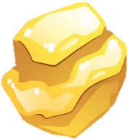

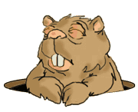

TRÒ CHƠI
ĐÀO VÀNG
BẮT ĐẦU

Slide 2
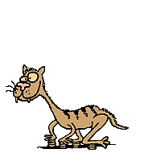







100$
150
50$
20$
100$
10$
150$
50$
20$

Slide 3
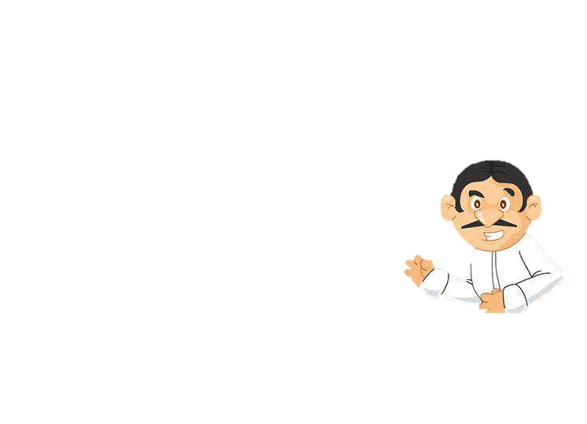
ước

Slide 4
lướt

Slide 5
gươm

Slide 6
hương

Slide 7
hoa

Slide 8
Bài 76
Oan oăn oat oắt

Slide 9
Tiết 1

Slide 10
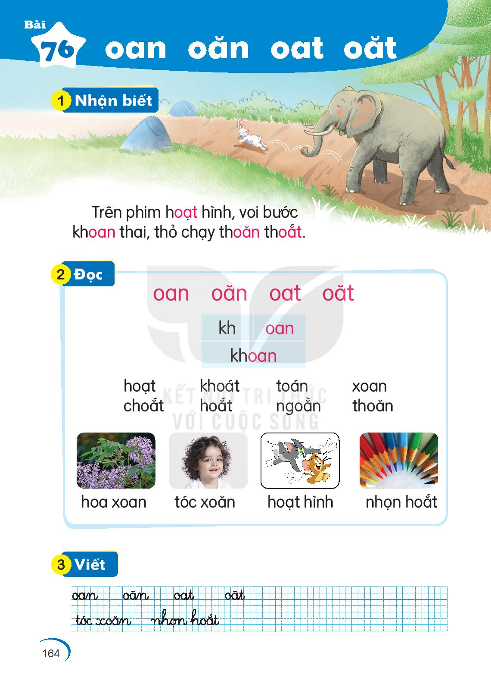
1
Nhận biết
Trên phim hoạt hình, voi bước khoan thai, thỏ chạy thoăn thoắt.

Slide 11
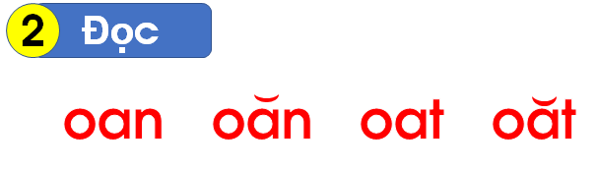
kh
oan
khoan

Slide 12
kh
oan
khoan
hoạt
khoát
toán
xoan
choắt
hoắt
ngoằn
thoăn

Slide 13
TIẾT 2

Slide 14
3
ViÕt

Slide 15
oan

Slide 16
oăn

Slide 17
oat

Slide 18
oắt

Slide 19
tóc
xoăn

Slide 20
nhọn hoắt

Slide 21
4
Đọc
Trong vườn, cây xoan và cây khế đã trổ hoa hàng loạt. Vườn cây ngập tràn sắc tím. Mỗi buổi sáng, khu vườn rộn ràng với những tiếng lích ra lích rích của mấy chú chích bông. Chúng thoăn thoắt nhảy từ cành này sang cành khác. Vừa nhảy nhót chúng vừa trêu đùa nhau, vui thật là vui.

Slide 22

4
Đọc
Các chú chim làm gì trong khu vườn?
Mỗi buổi sáng, khi vườn rộn ràng tiếng gì?
Đoạn văn chia mấy câu.
Trong vườn, cây xoan và cây khế đã trổ hoa hàng loạt. Vườn cây ngập tràn sắc tím. Mỗi buổi sáng, khu vườn rộn ràng với những tiếng lích ra lích rích của mấy chú chích bông. Chúng thoăn thoắt nhảy từ cành này sang cành khác. Vừa nhảy nhót chúng vừa trêu đùa nhau, vui thật là vui.

Slide 23




Luyện đọc nhóm 5

Slide 24
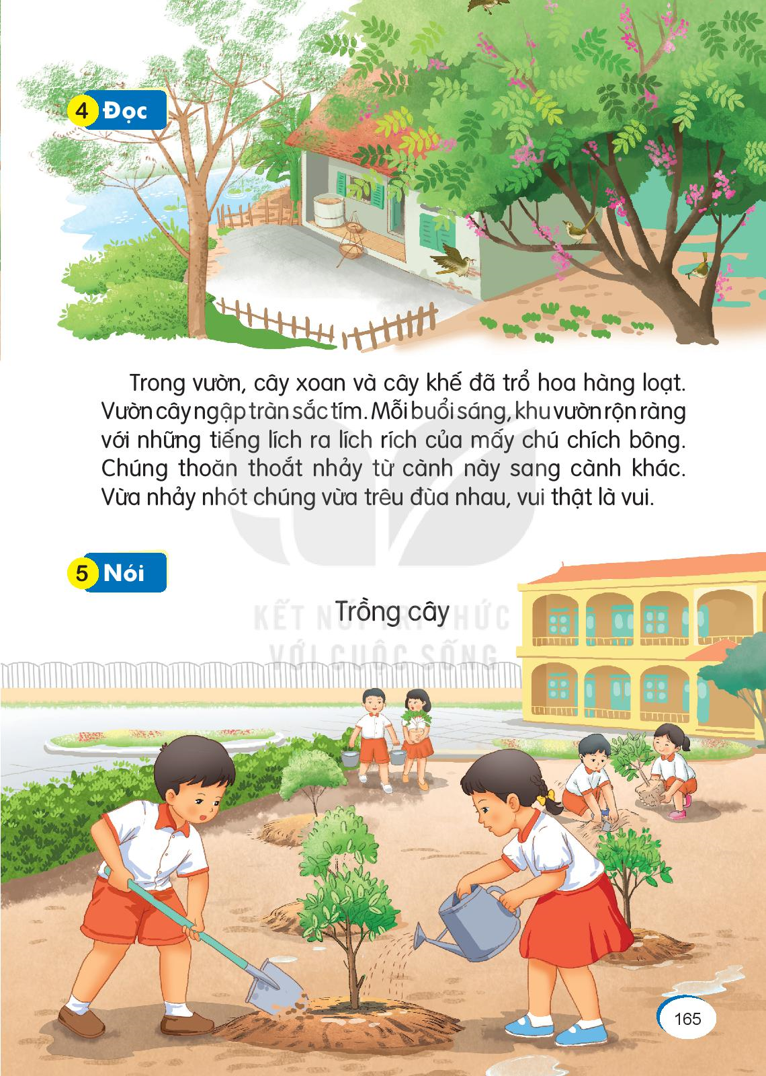
5
Nói
Trồng cây

Slide 25
Củng cố bài học

